Slide 1
Simulador de sistema hospitalario- Etapa 1
UNIVERSIDAD NACIONAL AUTÓNOMA DE MÉXICO
FACULTAD DE INGENIERÍA | POO GPO: 7
PROFESOR: RENÉ ADRIÁN DÁVILA PÉREZ
INTEGRANTES:
-BAZÁN PANTALEÓN ROSA MARÍA
-GARCÍA RIVERA GABRIEL EDUARDO
-PADRÓN LÓPEZ MARÍA FERNANDA CORINA
-TOLEDO VALENCIA AIMÉE GUADALUPE
-VITLA HERRERA CESAR ANTONIO

Slide 2
Contenido
1) PORTADA
2) OBJETIVO DEL SIMULADOR
3)CONDICIONES DEL HOSPITAL
4) DIAGRAMA UML Y CLASES DEL SITEMA
5)SOBRECARGA Y FLUJO DE DATOS
6)LÓGICA ALGORÍTMICA Y MÉTODOS CLAVE
7)ESTRUCTURA DEL MENÚ PRINCIPAL
8)ESTRUCTURA DEL ALGORITMO DE ORDENAMIENTO
9)EJECUCIÓN DEL SIMULADOR EN TERMINAL
10)CONCLUSIÓN DEL AVANCE

Slide 3

¿DE QUÉ TRATA NUESTRO PROYECTO?
OBJETIVO DEL SIMULADOR:
• Crear un sistema en Java que simule el control y la atención dentro de un hospital.
• Registrar y gestionar el trabajo de Médicos, Enfermeros y la atención a Pacientes.
• Controlar las citas, las consultas y los tratamientos de forma ordenada.

Slide 4


CONDICIONES DEL HOSPITAL
REGLAS PRINCIPALES
• Especialidad: Pacientes asignados únicamente al personal de su misma área de atención.
• Médicos: Atienden hasta 10 pacientes y dan consulta a 1 a la vez.
• Enfermeros: Cuidan hasta 3 pacientes simultáneamente de la misma especialidad.
• Listas: Ordenadas en formato alfabético descendente mostrando nombres y especialidades.

Slide 5
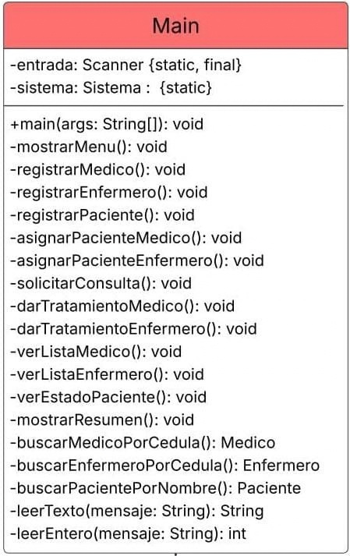
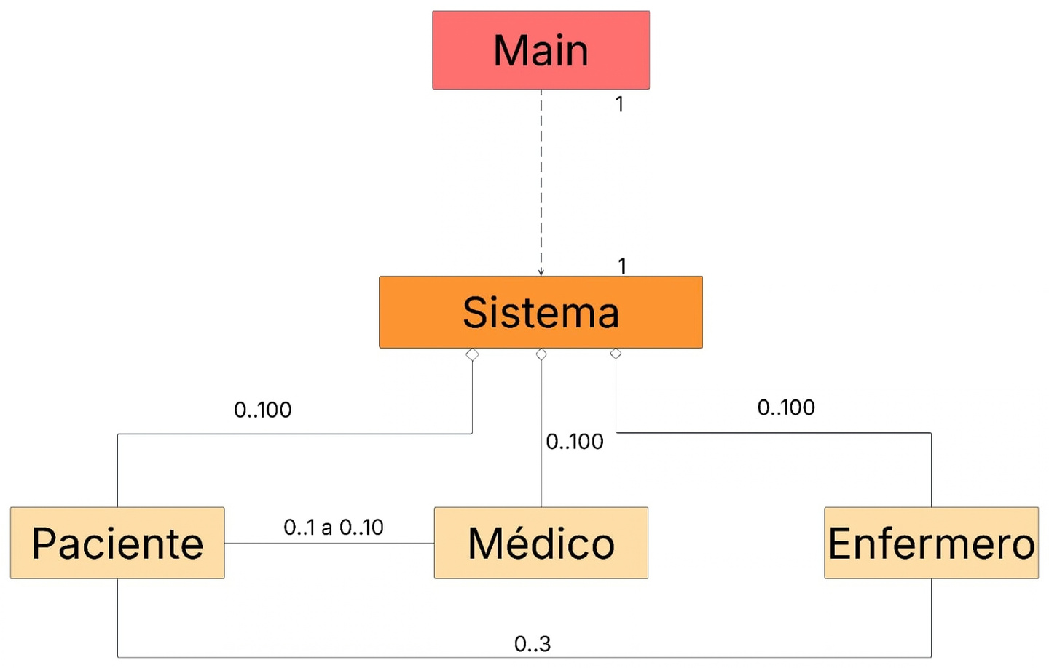

Slide 6
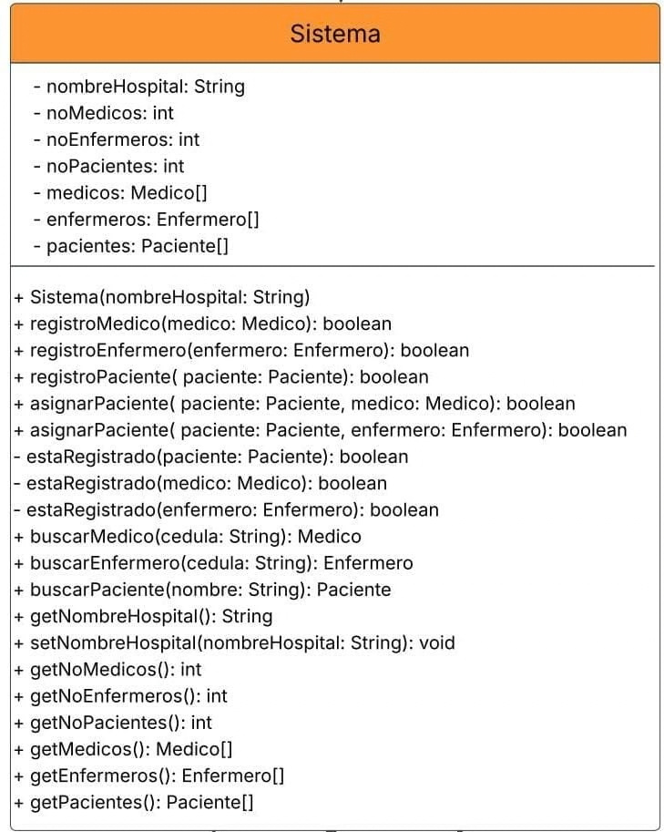
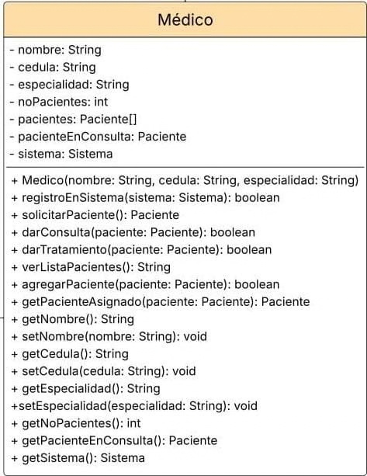

Slide 7
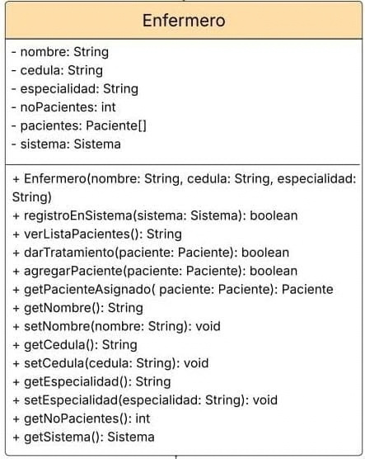

Slide 8
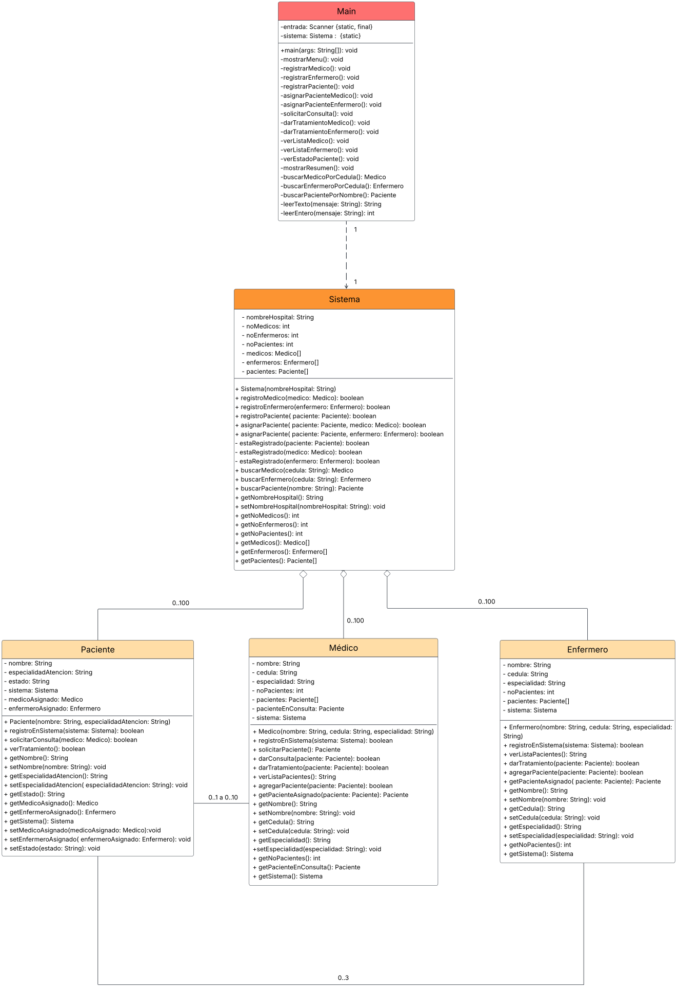
Main
-entrada: Scanner {static, final}
-sistema: Sistema : {static}
+main(args: String[]): void
-mostrarMenu(): void
-registrarMedico(): void -registrarEnfermero(): void -registrarPaciente(): void -asignarPacienteMedico(): void -asignarPacienteEnfermero(): void -solicitarConsulta(): void -darTratamientoMedico(): void -darTratamientoEnfermero(): void -verListaMedico(): void -verListaEnfermero(): void -verEstadoPaciente(): void -mostrarResumen(): void -buscarMedicoPorCedula(): Medico -buscarEnfermeroPorCedula(): Enfermero -buscarPacientePorNombre(): Paciente -leerTexto(mensaje: String): String -leerEntero(mensaje: String): int
1
1
- nombreHospital: String
- noMedicos: int
- noEnfermeros: int
- noPacientes: int
- medicos: Medico[]
- enfermeros: Enfermero[] - pacientes: Paciente[]
Sistema
+ Sistema(nombreHospital: String)
+ registroMedico(medico: Medico): boolean
+ registroEnfermero(enfermero: Enfermero): boolean
+ registroPaciente( paciente: Paciente): boolean
+ asignarPaciente( paciente: Paciente, medico: Medico): boolean
+ asignarPaciente( paciente: Paciente, enfermero: Enfermero): boolean - estaRegistrado(paciente: Paciente): boolean
- estaRegistrado(medico: Medico): boolean
- estaRegistrado(enfermero: Enfermero): boolean
+ buscarMedico(cedula: String): Medico
+ buscarEnfermero(cedula: String): Enfermero
+ buscarPaciente(nombre: String): Paciente
+ getNombreHospital(): String
+ setNombreHospital(nombreHospital: String): void
+ getNoMedicos(): int
+ getNoEnfermeros(): int
+ getNoPacientes(): int
+ getMedicos(): Medico[]
+ getEnfermeros(): Enfermero[]
+ getPacientes(): Paciente[]
0..100
0..100
0..100
Paciente
Médico
Enfermero
- nombre: String
- especialidadAtencion: String
- estado: String
- sistema: Sistema
- medicoAsignado: Medico
- enfermeroAsignado: Enfermero
+ Paciente(nombre: String, especialidadAtencion: String)
+ registroEnSistema(sistema: Sistema): boolean
+ solicitarConsulta(medico: Medico): boolean
+ verTratamiento(): boolean
+ getNombre(): String
+ setNombre(nombre: String): void
+ getEspecialidadAtencion(): String
+ setEspecialidadAtencion( especialidadAtencion: String): void + getEstado(): String
+ getMedicoAsignado(): Medico
+ getEnfermeroAsignado(): Enfermero
+ getSistema(): Sistema
+ setMedicoAsignado(medicoAsignado: Medico):void
+ setEnfermeroAsignado( enfermeroAsignado: Enfermero): void + setEstado(estado: String): void
- nombre: String
- cedula: String
- especialidad: String
- noPacientes: int
- pacientes: Paciente[]
- pacienteEnConsulta: Paciente - sistema: Sistema
- nombre: String
- cedula: String
- especialidad: String
- noPacientes: int
- pacientes: Paciente[] - sistema: Sistema
+ Medico(nombre: String, cedula: String, especialidad: String) + registroEnSistema(sistema: Sistema): boolean
+ solicitarPaciente(): Paciente
+ darConsulta(paciente: Paciente): boolean
+ darTratamiento(paciente: Paciente): boolean
+ verListaPacientes(): String
+ agregarPaciente(paciente: Paciente): boolean
+ getPacienteAsignado(paciente: Paciente): Paciente
+ getNombre(): String
+ setNombre(nombre: String): void
+ getCedula(): String
+ setCedula(cedula: String): void
+ getEspecialidad(): String
+setEspecialidad(especialidad: String): void
+ getNoPacientes(): int
+ getPacienteEnConsulta(): Paciente
+ getSistema(): Sistema
+ Enfermero(nombre: String, cedula: String, especialidad: String)
+ registroEnSistema(sistema: Sistema): boolean
+ verListaPacientes(): String
+ darTratamiento(paciente: Paciente): boolean
+ agregarPaciente(paciente: Paciente): boolean
+ getPacienteAsignado( paciente: Paciente): Paciente
+ getNombre(): String
+ setNombre(nombre: String): void
+ getCedula(): String
+ setCedula(cedula: String): void
+ getEspecialidad(): String
+ setEspecialidad(especialidad: String): void
+ getNoPacientes(): int
+ getSistema(): Sistema
0..1 a 0..10
0..3

Slide 9
DIAGRAMA UML Y CLASES DEL SISTEMA
MODELADO DE CLASES (UML)
• Clase Sistema: Administra los registros de personal y pacientes mediante arreglos.
• Clases Entidad: Medico, Enfermero y Paciente con atributos privados y getters/setters.
• Relaciones: Asociación entre el sistema y el personal/pacientes (hasta 100 registros).

Slide 10
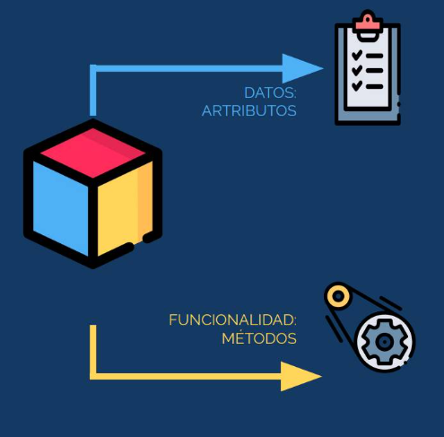
SOBRECARGA Y FLUJO DE DATOS
INTERACCIÓN ENTRE OBJETOS
• Sobrecarga de Métodos: El método asignarPaciente() se adapta si el paciente va con un médico o un enfermero.
• Atributos de Estado: El paciente cambia su condición según la etapa (PENDIENTE, EN CONSULTA, EN TRATAMIENTO).

Slide 11

Lógica Algorítmica y Métodos Clave
ESTRUCTURA DE LOS ALGORITMOS
• Registro de Entidades: Validación para evitar registros duplicados por cédula o nombre.
• Consultas y Citas: Verificación de disponibilidad de cupo y coincidencia de especialidad.
• Ordenamiento: Copia de arreglos y ordenamiento descendente por método de intercambio alfabético.

Slide 12

ESTRUCTURA DEL MENÚ PRINCIPAL
MENÚ INTERACTIVO EN CONSOLA
• Lectura continua: Menú de opciones (1 al 12) gestionado con la clase Scanner y un bucle principal.
• Navegación: Opciones para dar de alta, asignar citas, dar consultas, aplicar tratamientos y mostrar listas ordenadas.

Slide 13

ESTRUCTURA DEL ALGORITMO DE ORDENAMIENTO
VISUALIZACIÓN ORDENADA DE PACIENTES
• Protección de Datos: Creación de una copia auxiliar del arreglo para no alterar el original.
• Criterio Descendente: Uso de compareToIgnoreCase para ordenar de la Z a la A por nombre.
• Formato: Despliegue en consola de Nombre, Apellido y Especialidad.

Slide 14

EJECUCIÓN DEL SIMULADOR EN TERMINAL
VISUALIZACIÓN ORDENADA DE PACIENTES
• Protección de Datos: Creación de una copia auxiliar del arreglo para no alterar el original.
• Criterio Descendente: Uso de compareToIgnoreCase para ordenar de la Z a la A por nombre.
• Formato: Despliegue en consola de Nombre, Apellido y Especialidad.

Slide 15
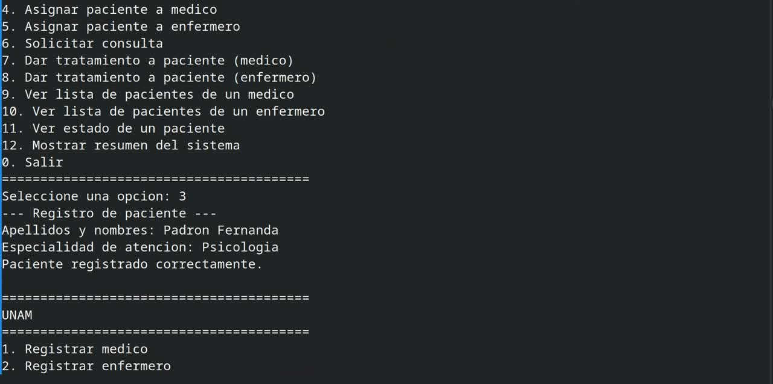
EJECUCIÓN DEL SIMULADOR EN TERMINAL

Slide 16

CONCLUSIÓN DEL AVANCE
• ORIENTAción a Objetos: Implementación exitosa de las 4 clases requeridas (Sistema, Medico, Enfermero, Paciente).
• Principios de POO: Encapsulamiento, sobrecarga y estructuras lineales aplicadas.
• Cumplimiento: Etapa 1 completada al 100% siguiendo las reglas del profesor.

